Slide 1
电极产生的等位球面
测量电极移动方向
掘进巷道
迎头
测线
观测点O
测量电极N
测量电极M
发射电极A

Slide 2
电极产生的等位球面
掘进巷道
迎头
测量电极N
测量电极M
发射电极A
测线

Slide 3
测量电极N
48个电极
前方未知区域
公共电极
测量电极M、N
辅助线
测线
观测点O
掘进方向
M₃
M₂
M₁
N₁
N₂
N₃
……
B极（∞）
电法主机
供电电极A极
等电位面

Slide 4

V
顶板
B极（∞）
接收电极M、N
掘进方向
测线
……
A₃
A₂
A₁
前方未知区域底板
等电位面

Slide 5
M₁
M₃
M₂
N₁
N₂
N₃
48个电极
第二组，16个电极
第三组，16个电极
公共电极
第一组，8个电极
第四组，8个电极
测线
基站1
基站2
基站3
…
…
…
…
B极（∞）
电法主机
供电电极A₁
供电电极A₂
供电电极A₃
电极距1.5m
测量电极
等电位面

Slide 6
M₁
M₃
M₂
N₁
N₂
N₃
顶板
掘进方向
巷道
第二组，16个电极
第三组，16个电极
公共电极
第一组，8个电极
第四组，8个电极
测线
主机
基站1
基站2
基站3
底板
…
…
…
…
B极（无穷远）
电极距1.5m

Slide 7












公共电极
$$ρ_{11}$$
$$ρ_{12}$$
$$ρ_{22}$$
$$ρ_{31}$$
$$ρ_{21}$$
测线
$$ρ_{32}$$
…
B极（∞）
电法主机
供电电极A₁
供电电极A₂
供电电极A₃
探测范围
$$ρ_{11}$$
$$ρ_{31}$$
网格1
网格2
$$ρ_{12}$$
$$ρ_{21}$$
网格3
网格4
$$ρ_{32}$$
$$ρ_{22}$$

Slide 8
电法测点布置
电法测点布置
0m
72m
72m
0m
413瓦斯专用巷
反掘
探测范围
煤层
煤层
14联巷
0m
72m
北二辅运巷
探测范围
0m
72m
北二胶带巷

Slide 9
煤层
探测范围
0m
72m
215辅运巷
电法测点布置
五联巷
0m
72m
215胶带巷
电法测点布置

Slide 10
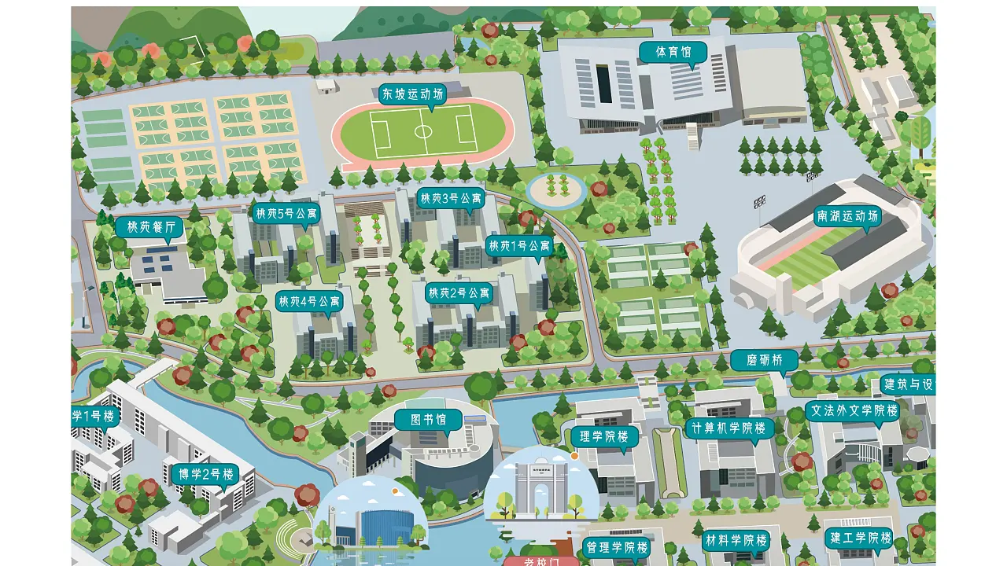
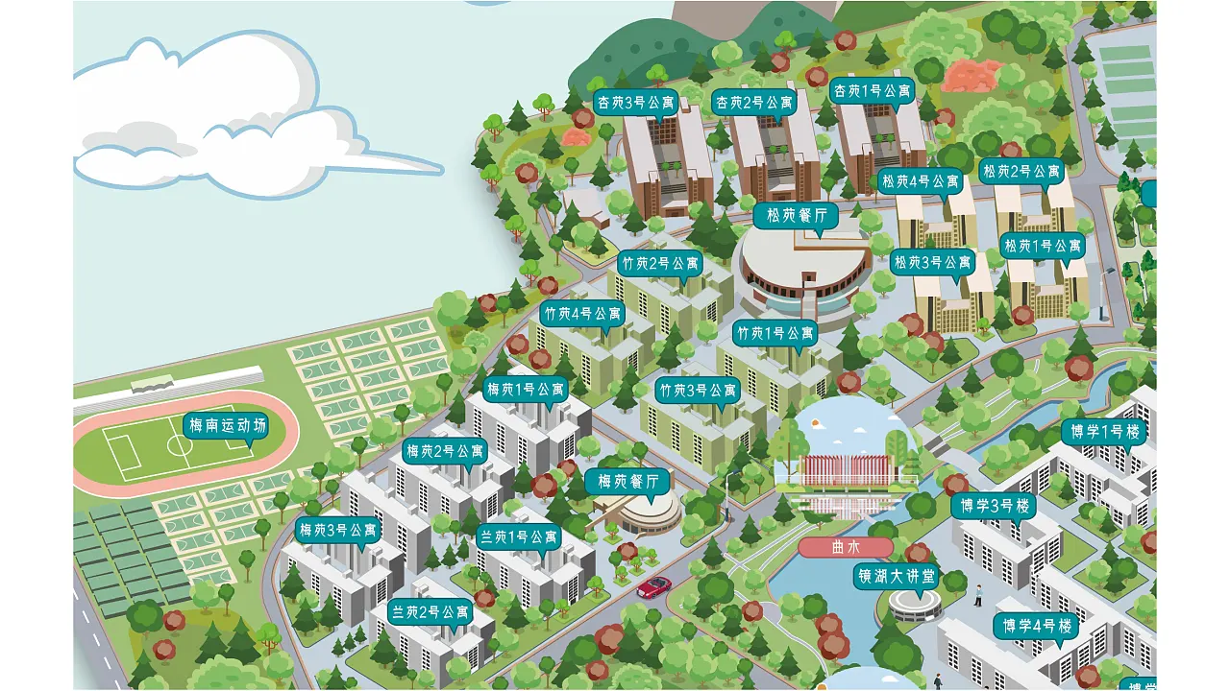
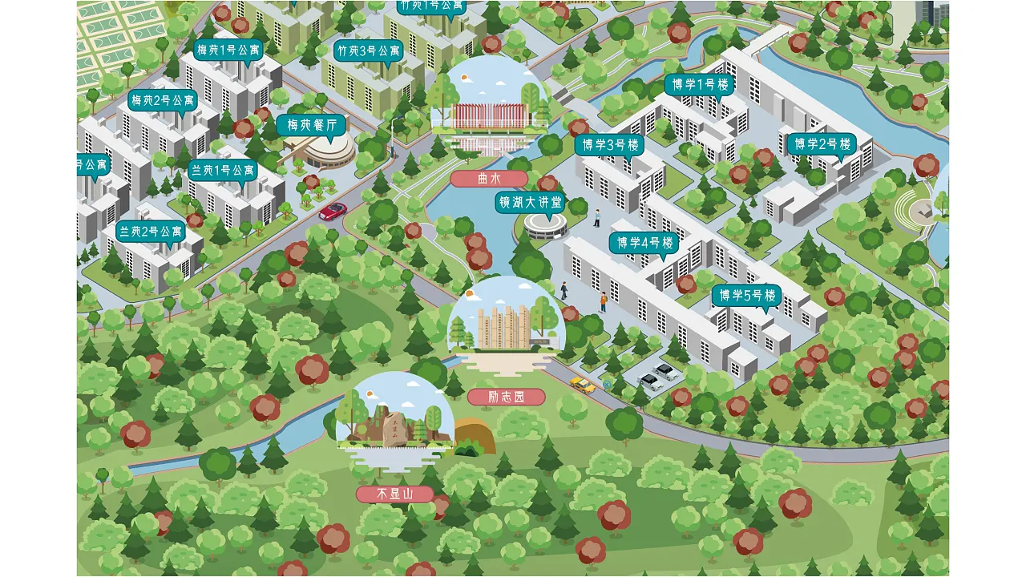
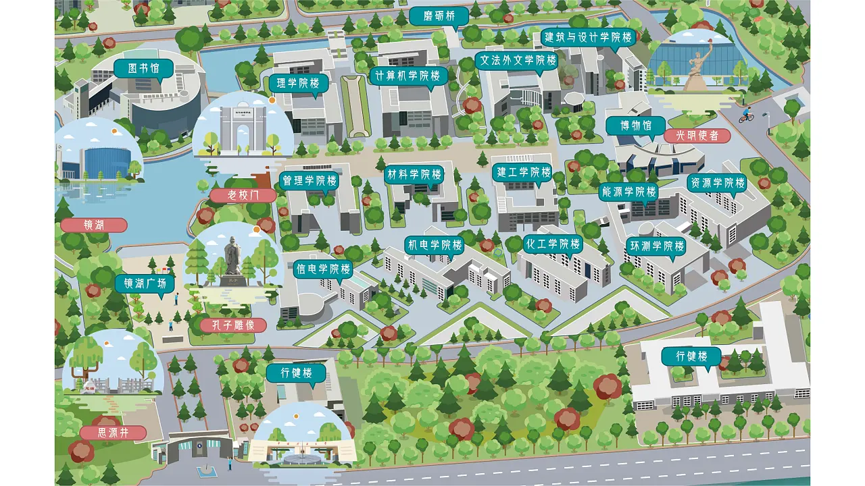

Slide 11
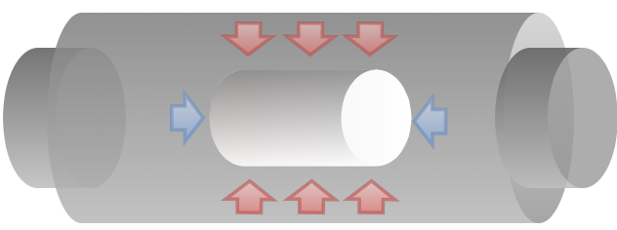
2
第二章
论文图片
轴压泵
围压泵
测试岩样
阻抗分析源表
岩样夹持器
连接线

Slide 12
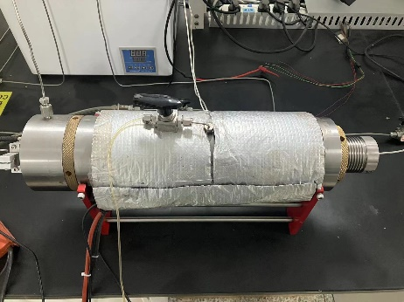
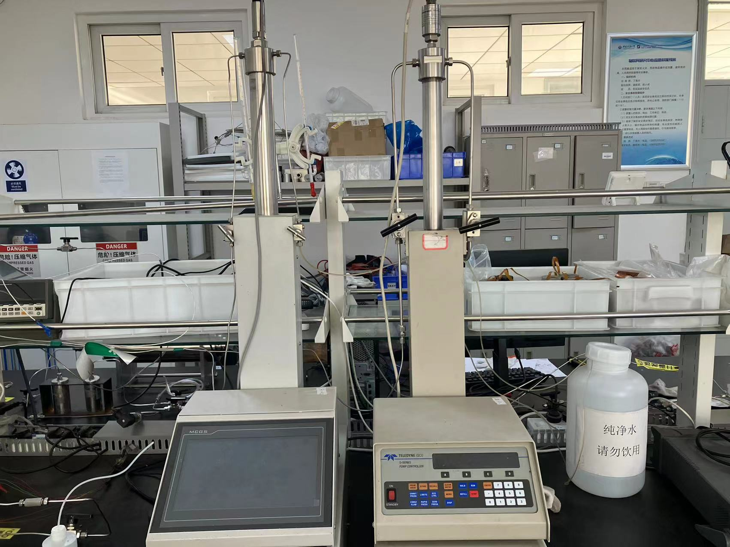
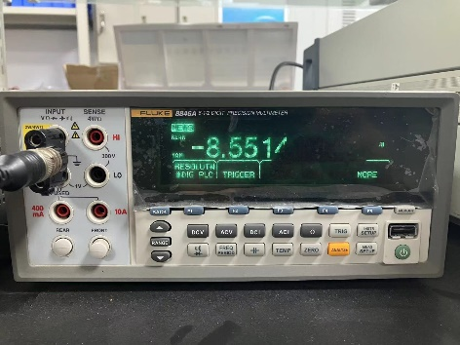
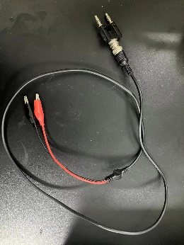
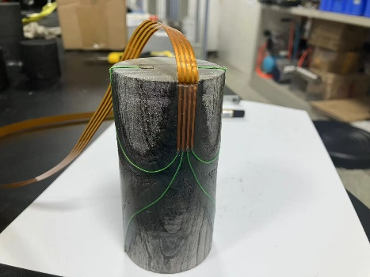
2
第二章
论文图片
（b）自动恒压泵
围压泵
轴压泵
（a）岩芯夹持器
（d）连接线
（e）实验岩样
（c）阻抗分析源表

Slide 13
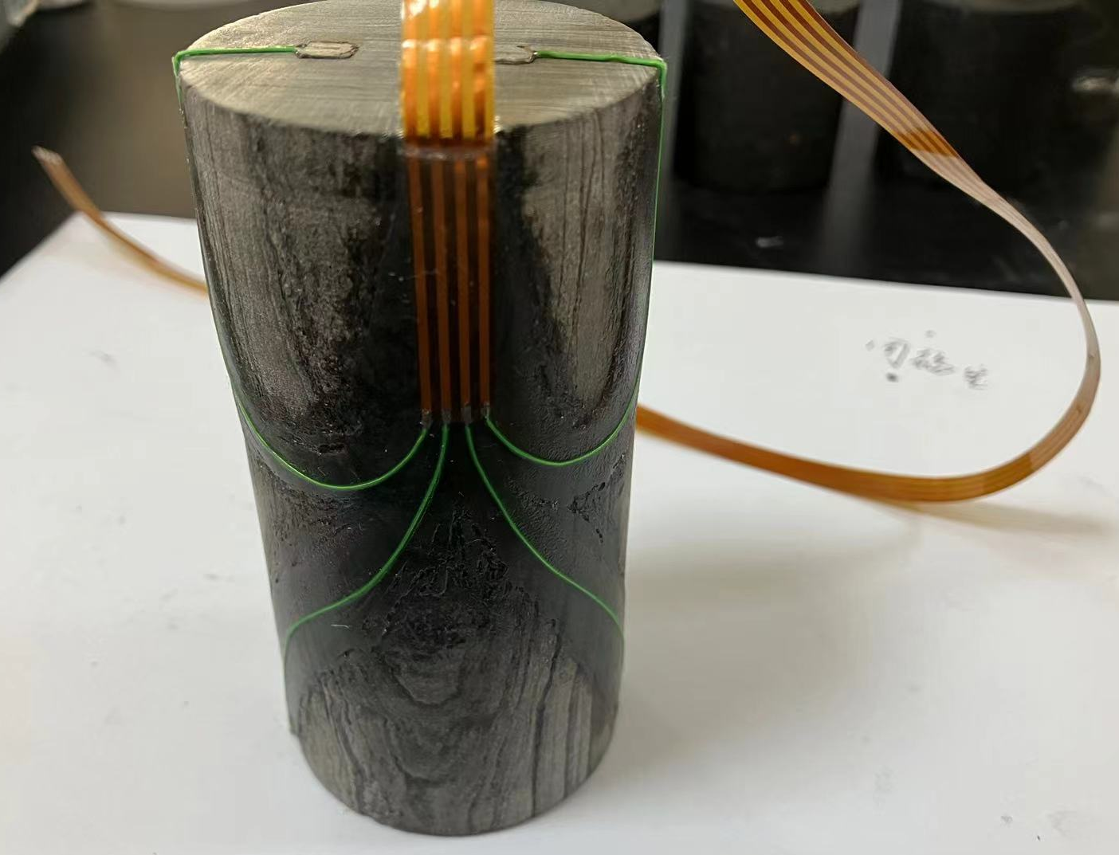
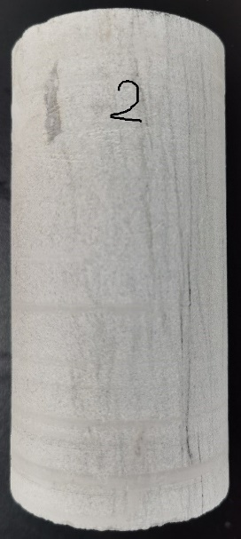
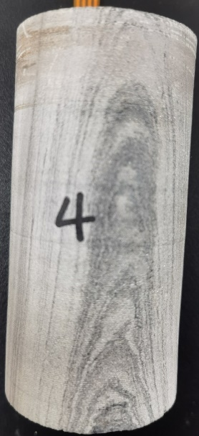
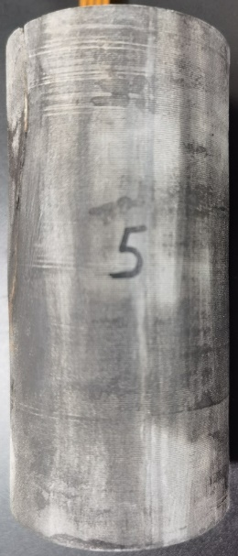
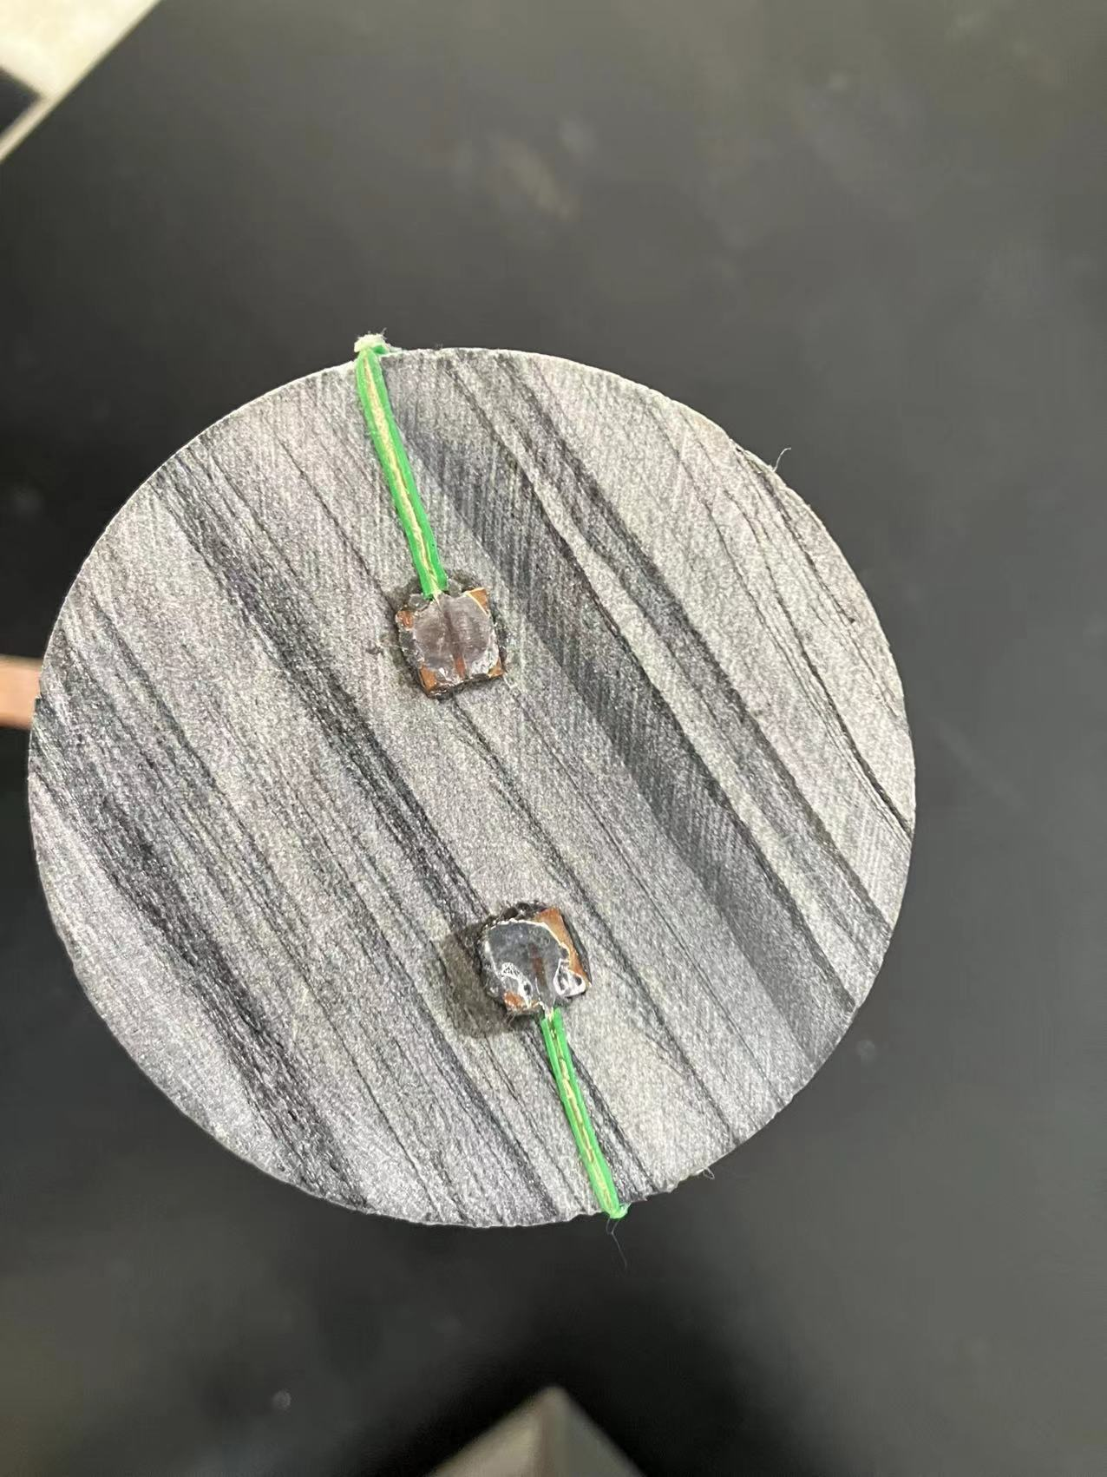
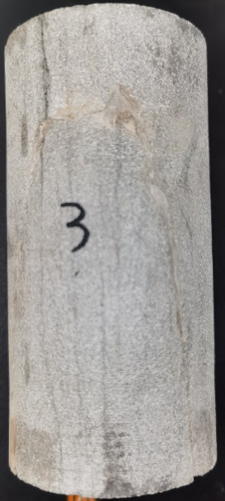
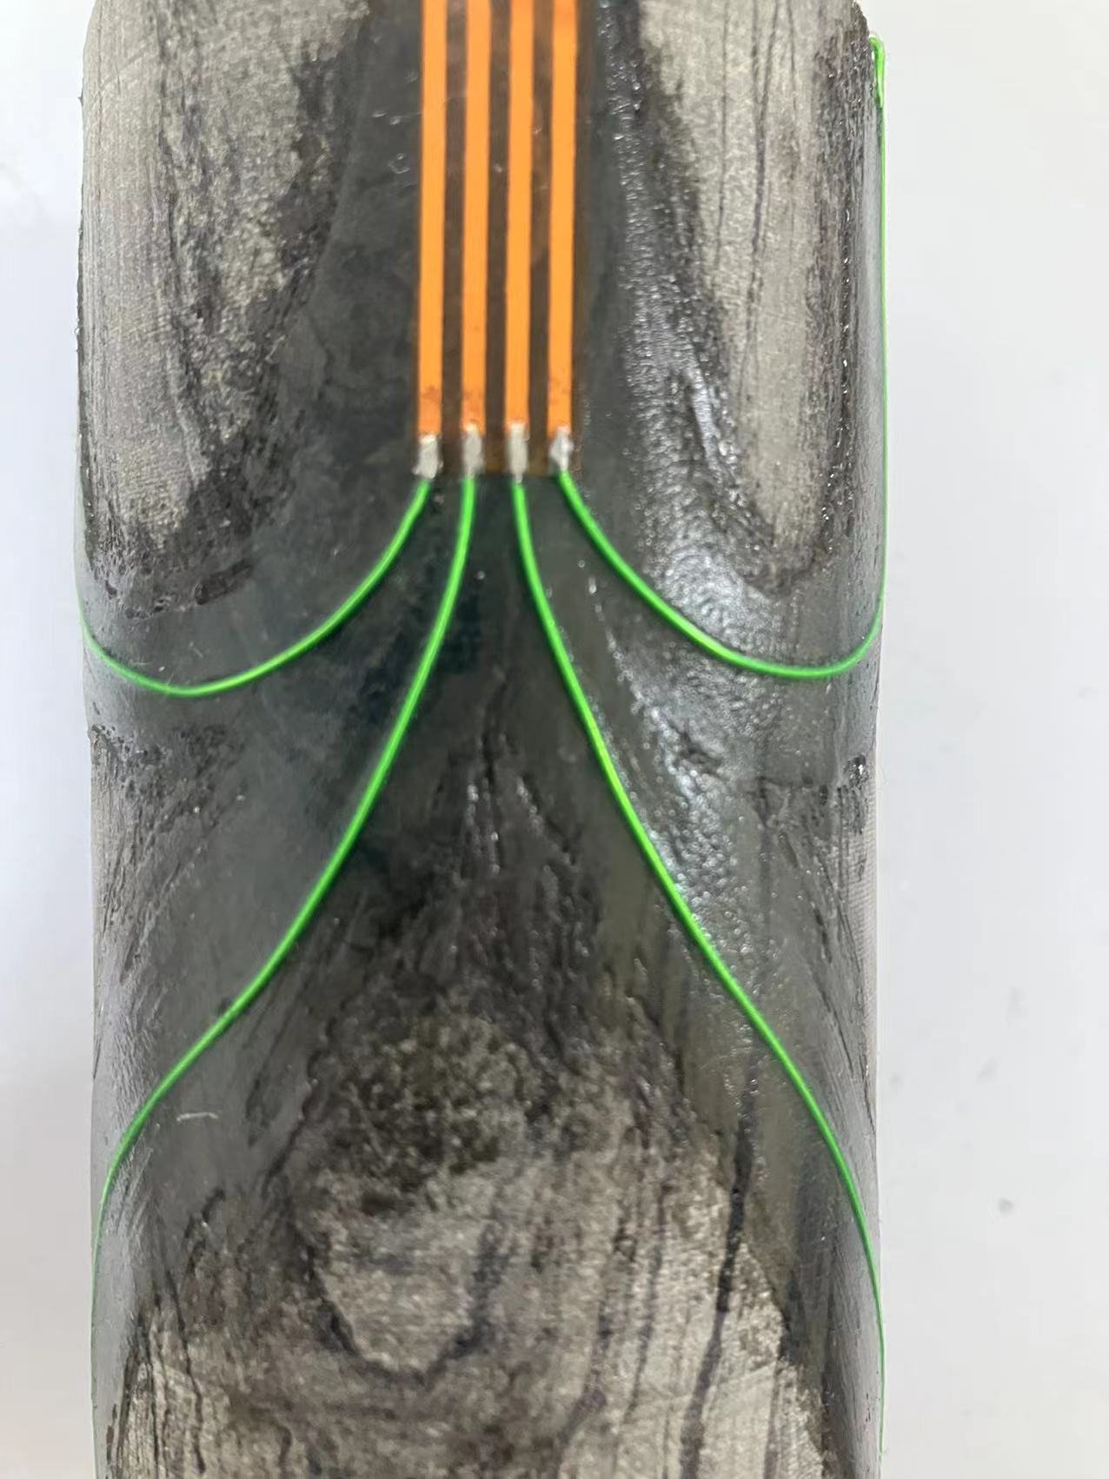
2
第二章
论文图片

Slide 14
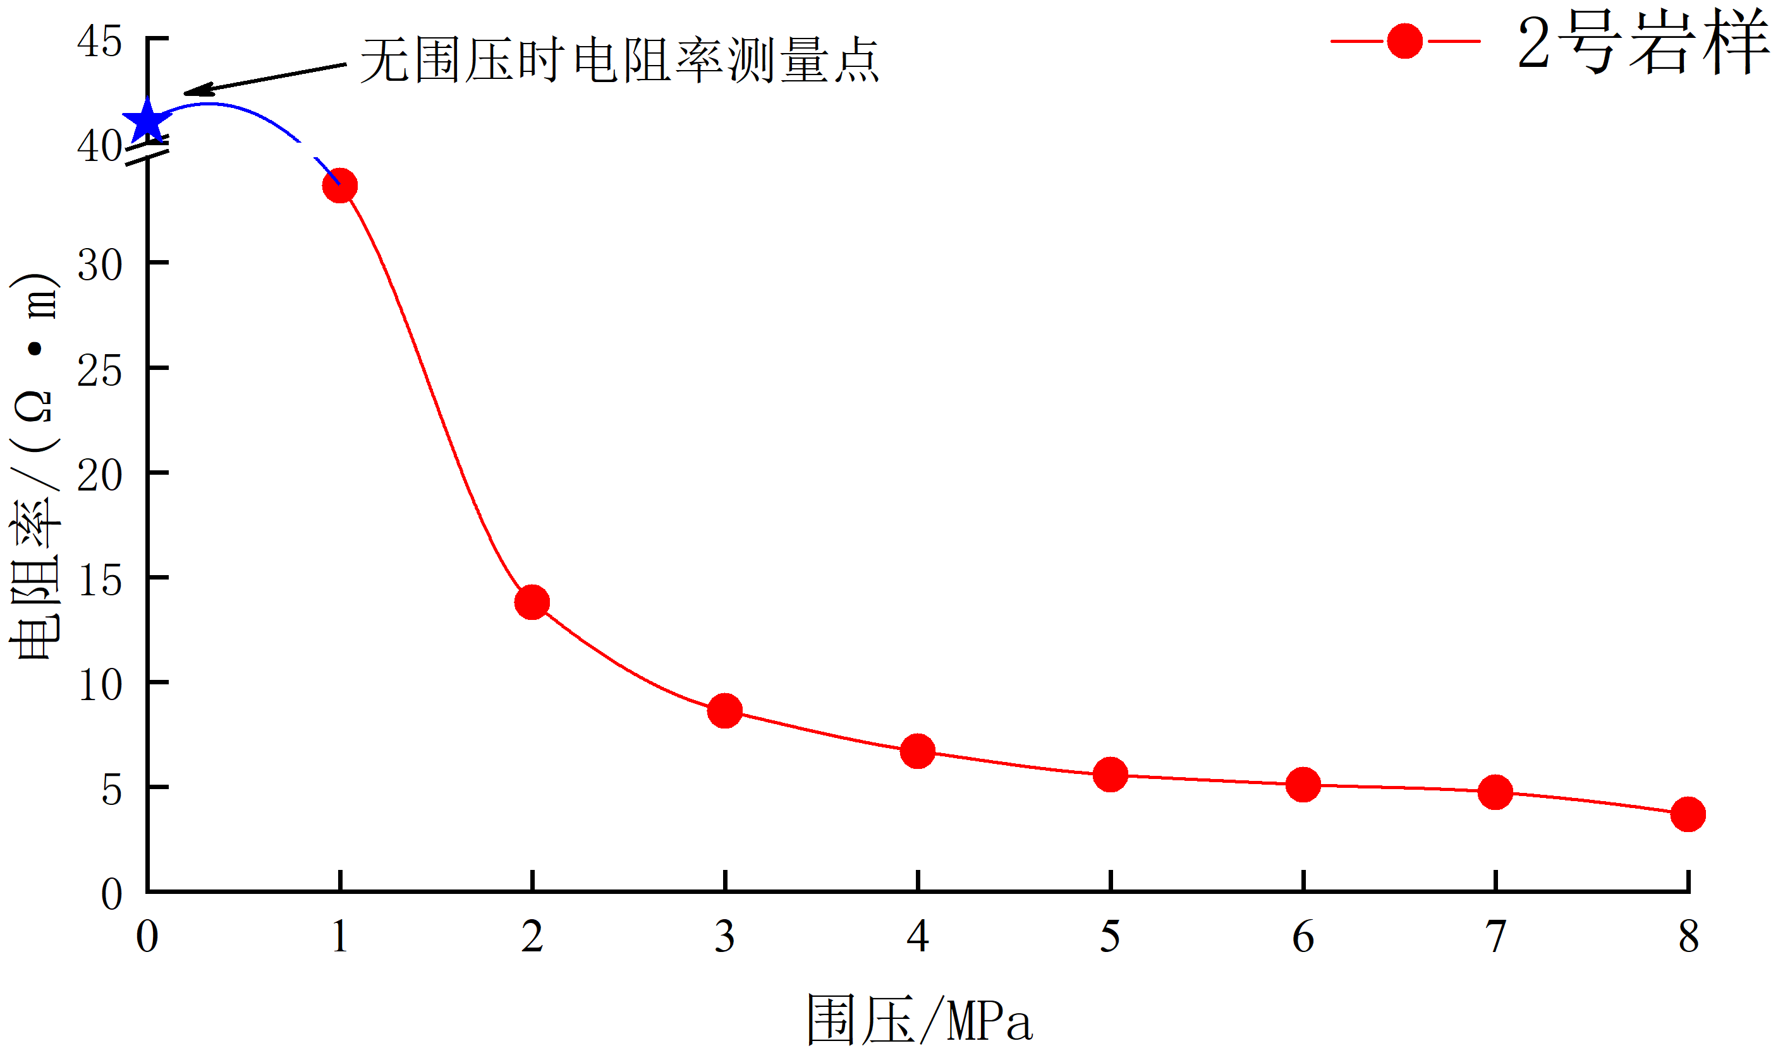
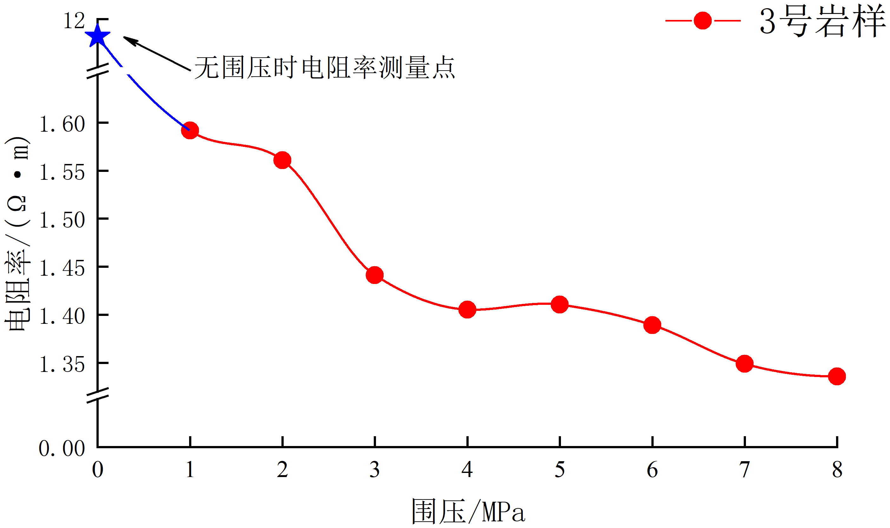
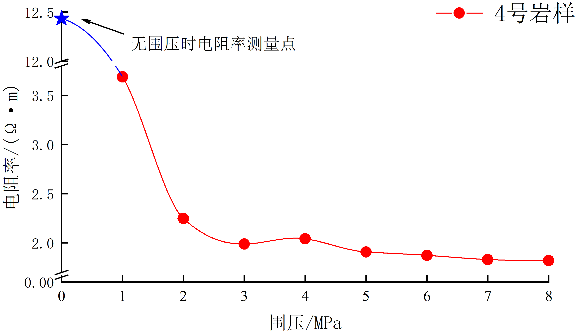
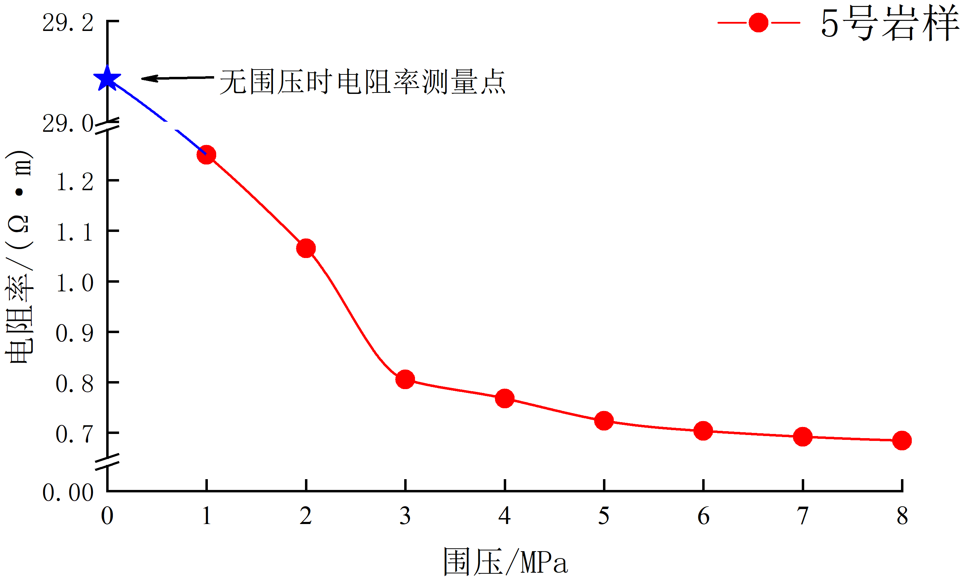
2
第二章
论文图片

Slide 15
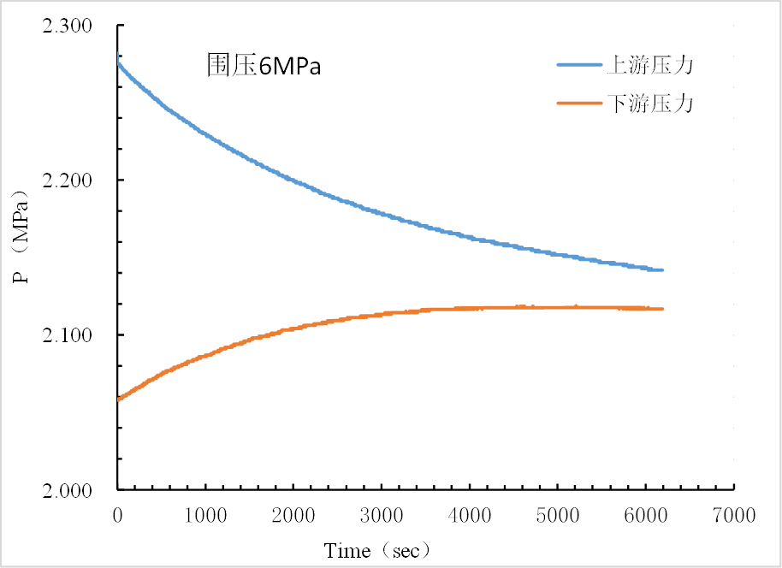
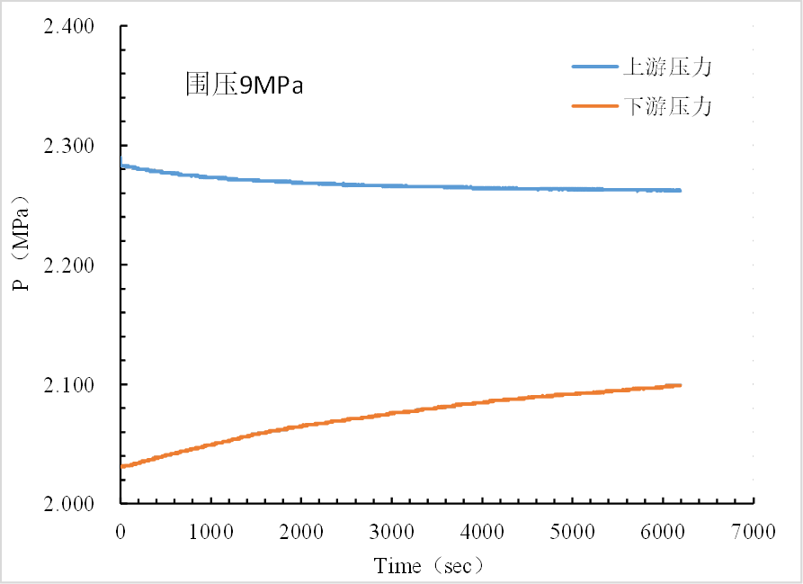
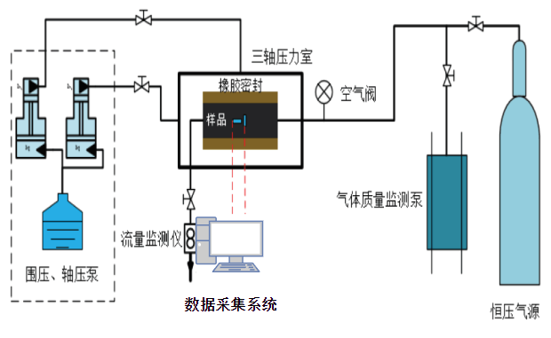
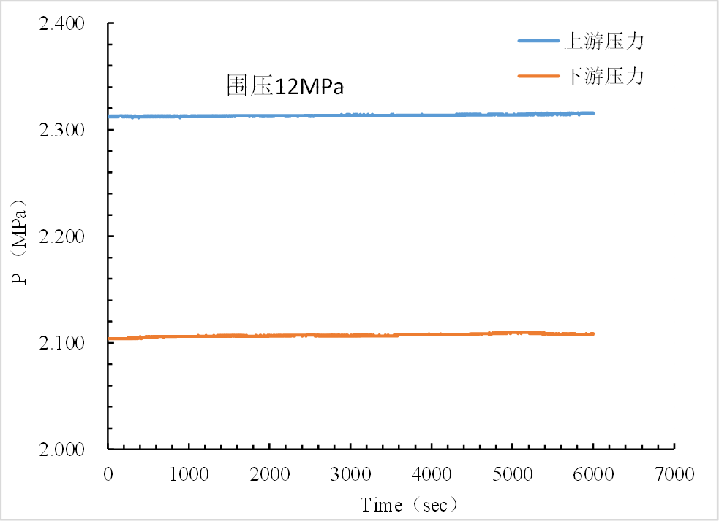
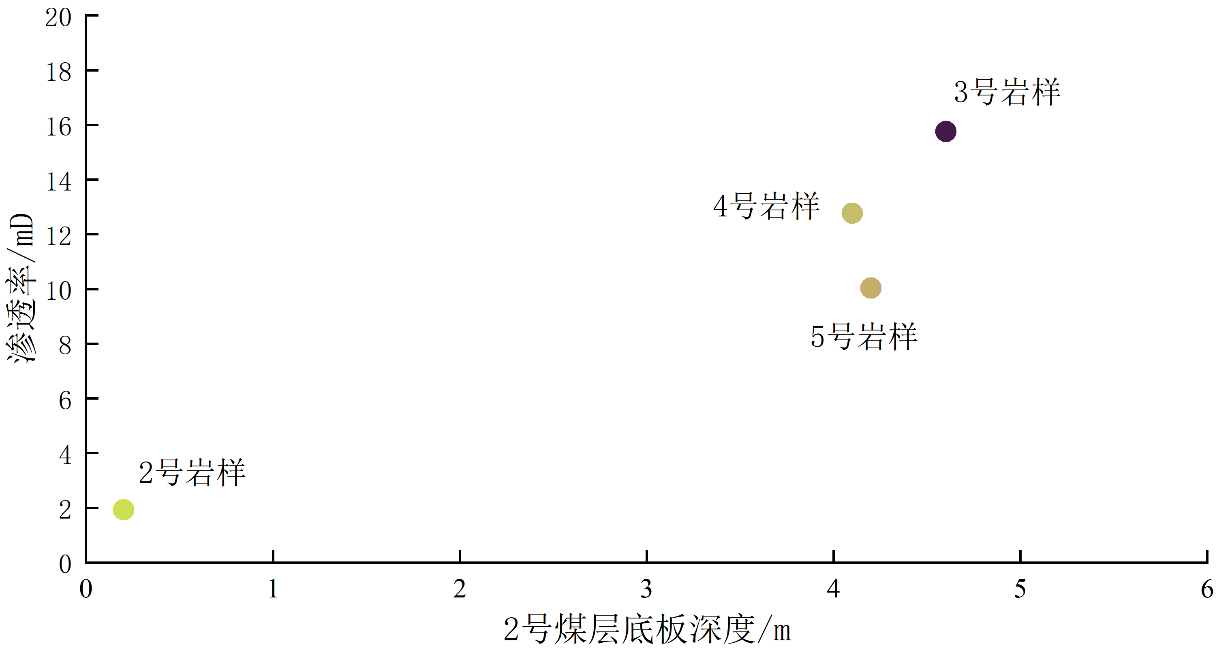
2
第二章
论文图片

Slide 16
2
第三章
论文图片

Slide 17
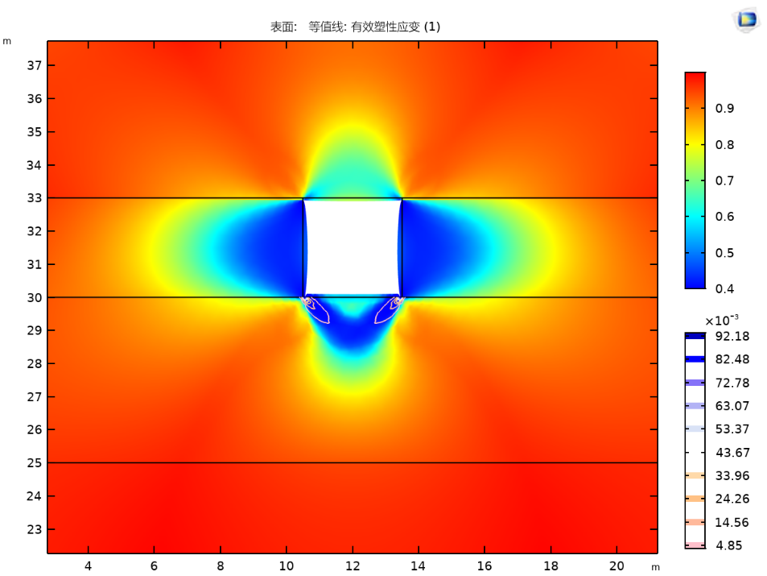
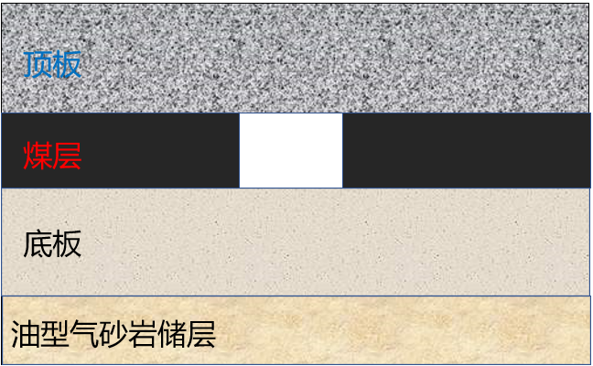
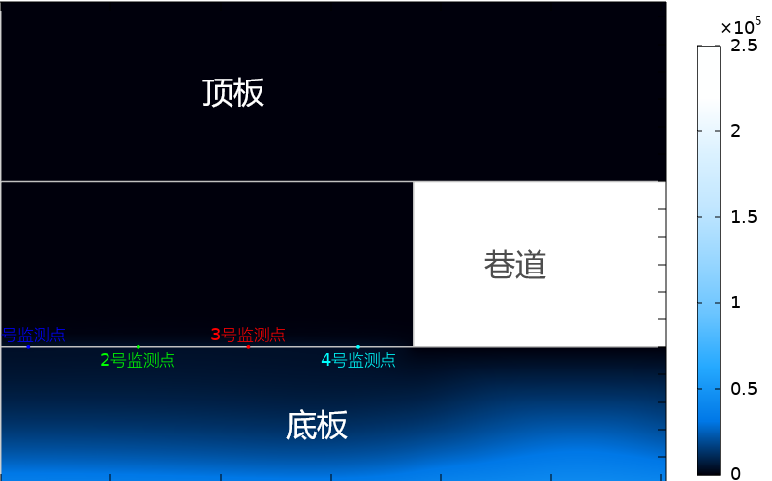
2
第三章
论文图片

Slide 18
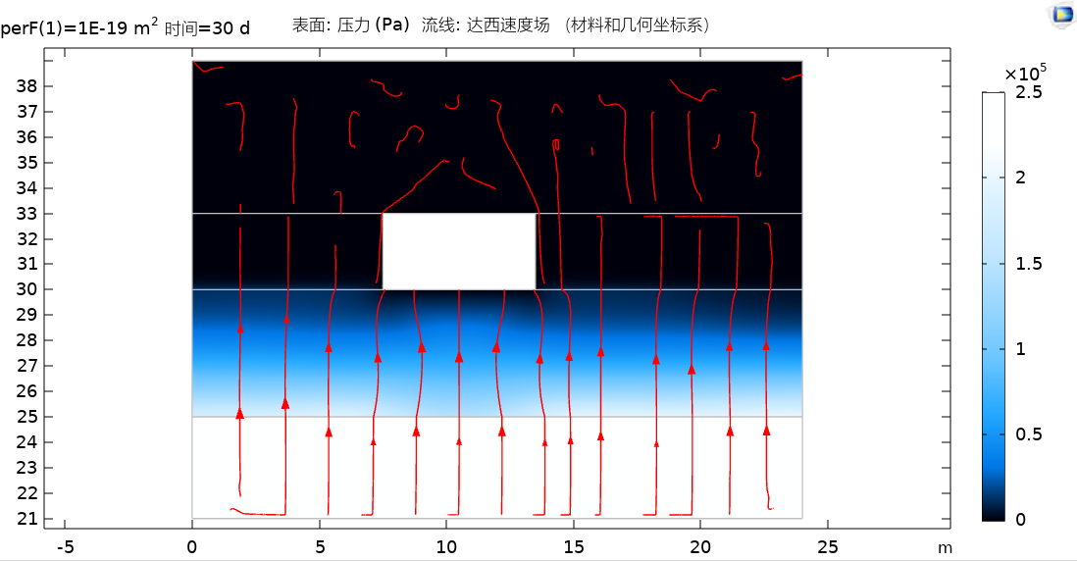
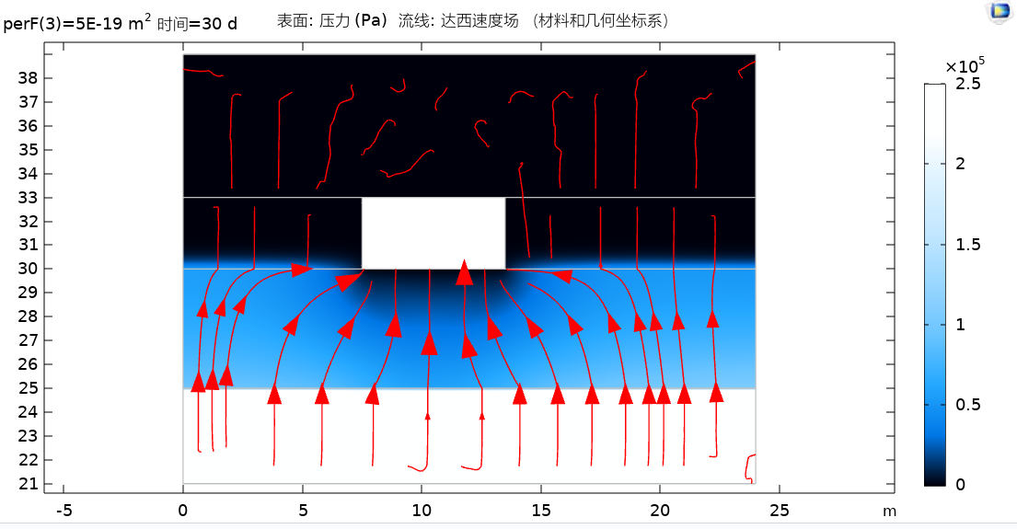
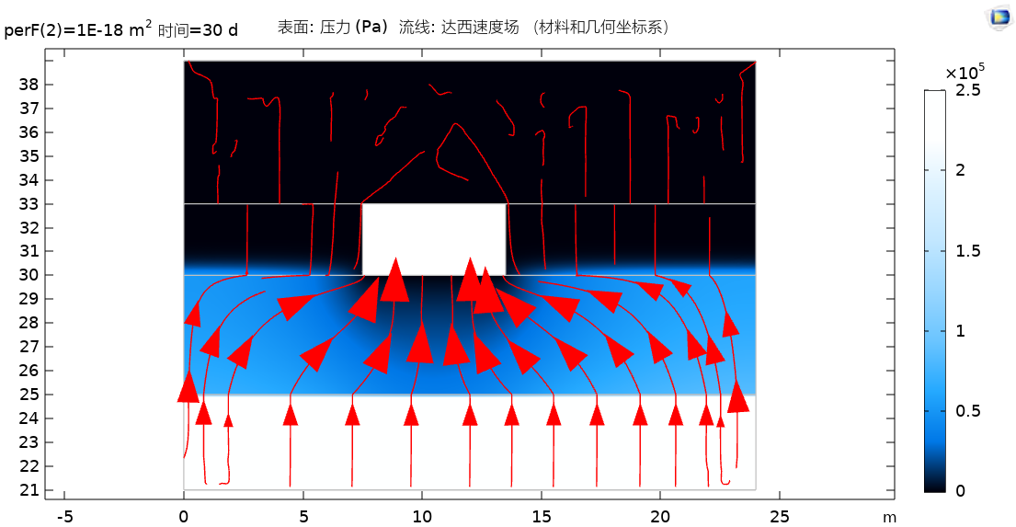
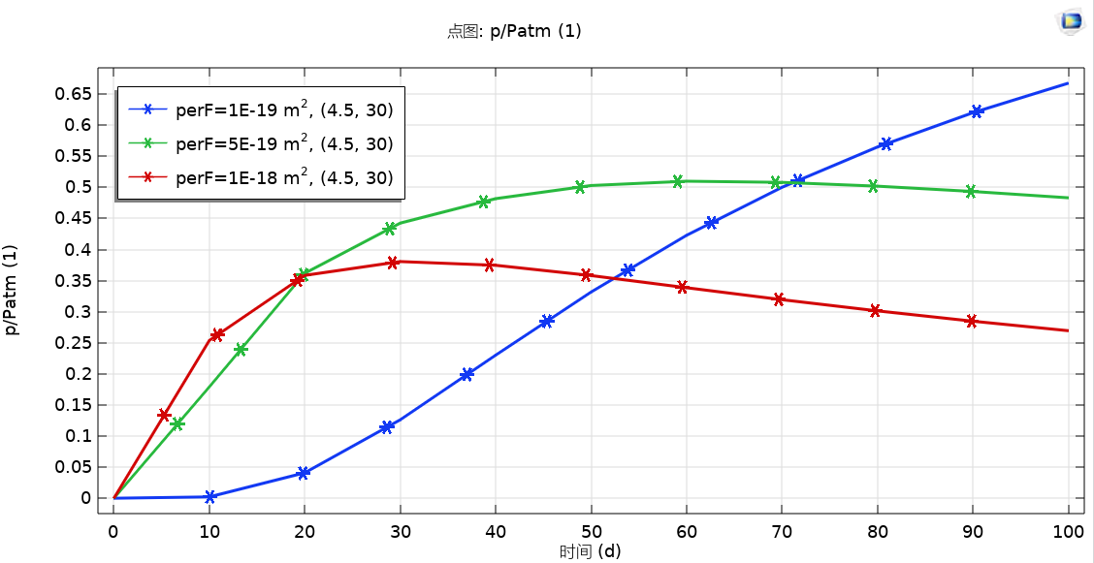
2
第三章
论文图片

Slide 19
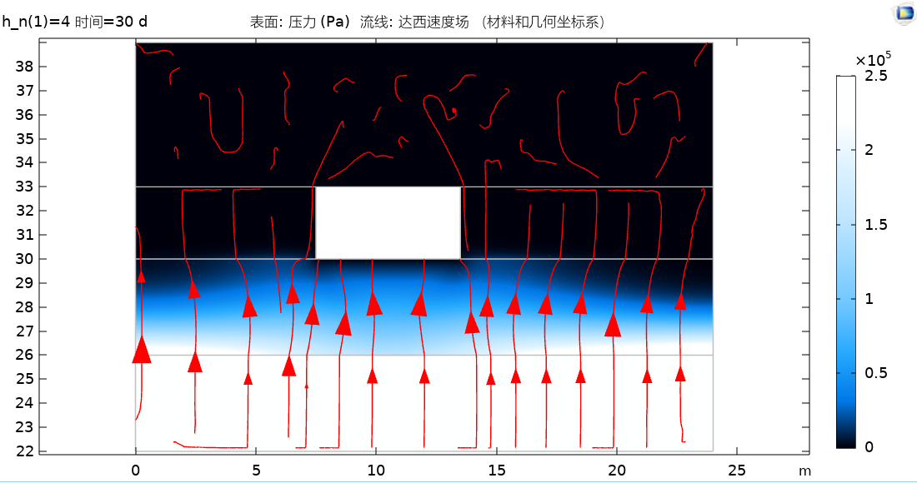
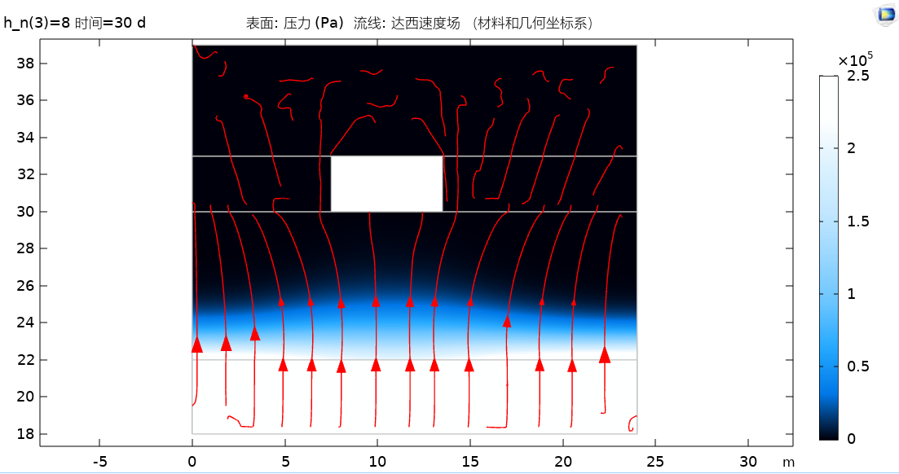
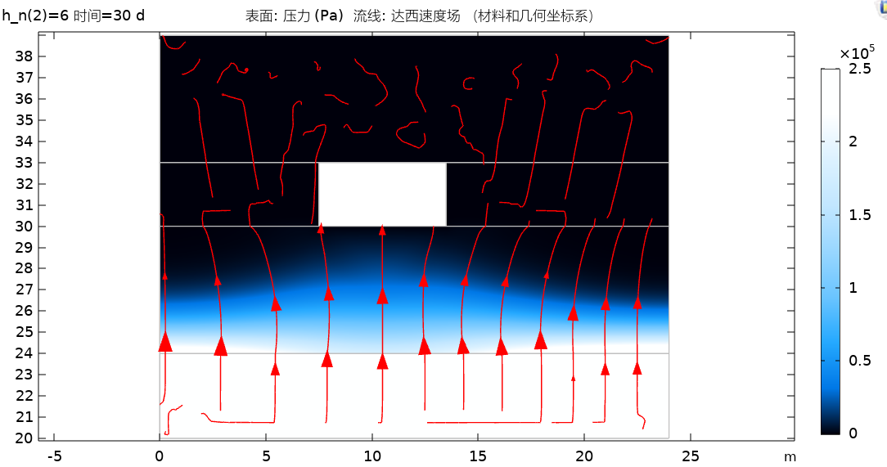
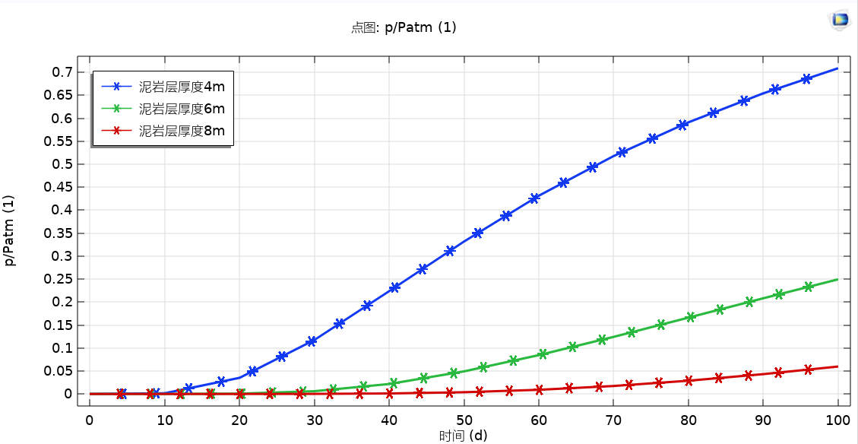
2
第三章
论文图片

Slide 20
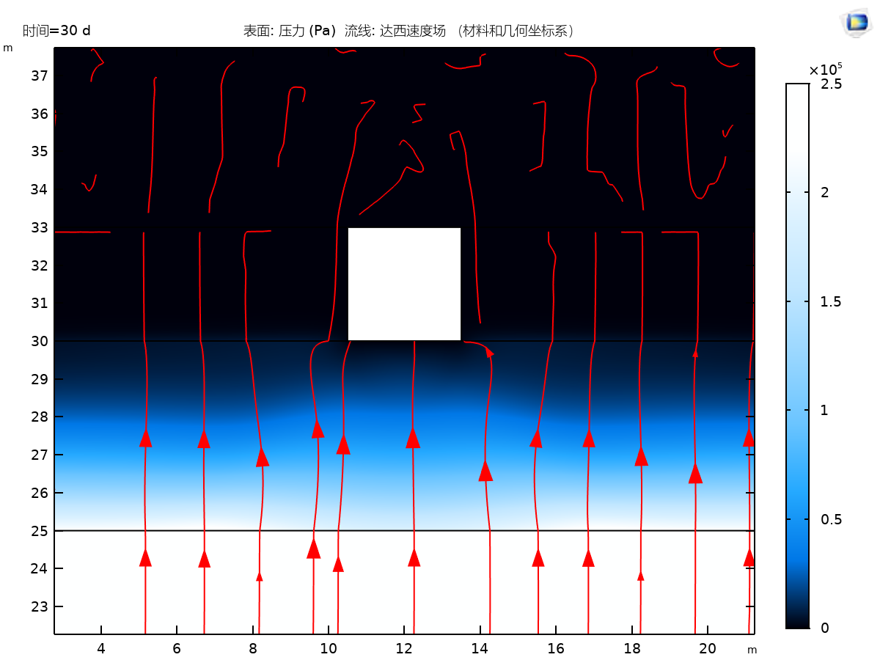
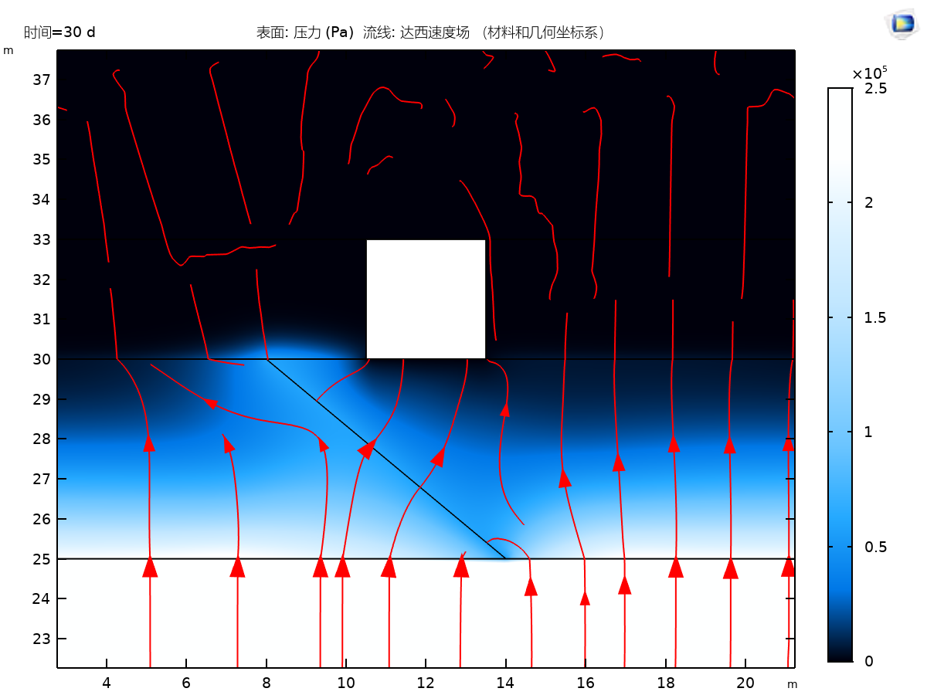
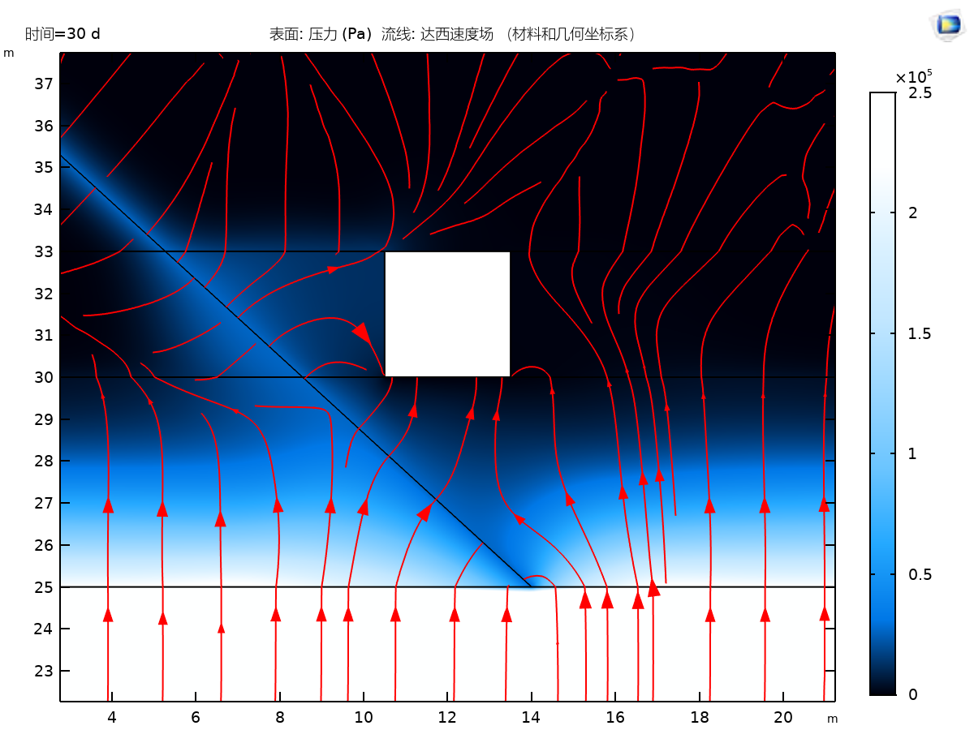
2
第三章
论文图片

Slide 21
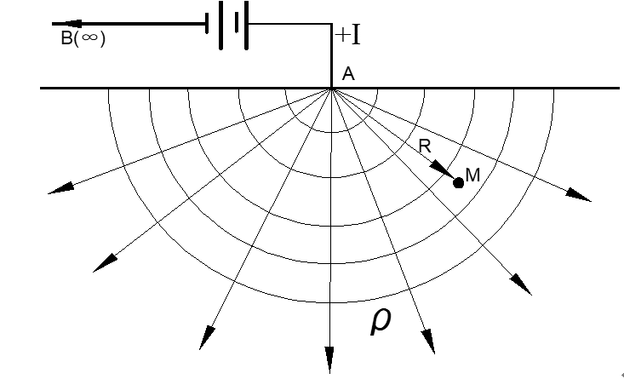
2
第四章
论文图片
V
顶板
B极（∞）
接收电极M、N
掘进方向
测线
……
A₃
A₂
A₁
前方未知区域底板
等电位面

Slide 22
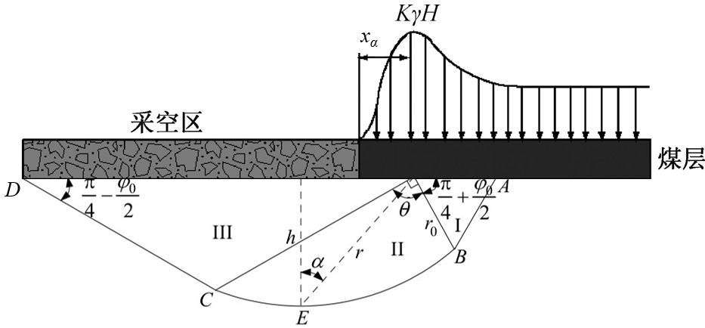
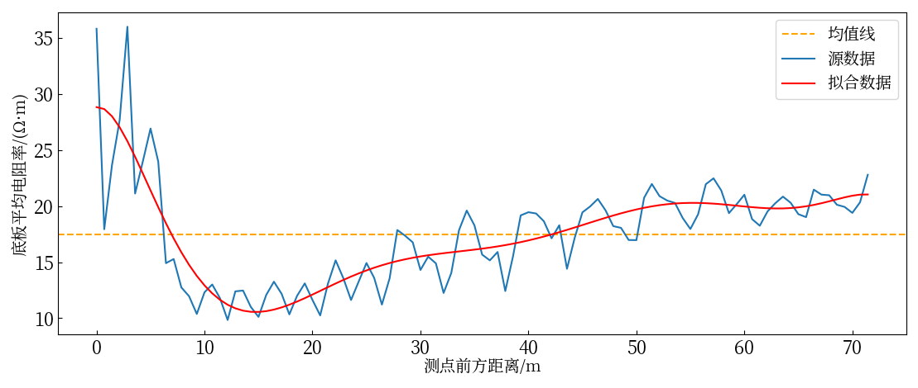
2
第四章
论文图片

Slide 23
因素分析
底板岩层
电性
底板油型气运移能力
底板结构
强度
地质构造
油型气涌出危险性评价软件
直流电法探测数据
电位信号
视电阻率
数据导入
岩层参数设置
煤层参数
底板岩层参数
判断矩阵
一级指标判断矩阵
二级指标判断矩阵
油型气涌出危险性评价指标值
动态关键指标
指标计算
静态评价指标
油型气涌出
危险性
综合等级判识
初始权重计算
PSO-AHP优化权重
属性测度区间判识
单指标属性测度
多指标属性综合测度
结果保存
底板电阻率分布云图
底板电阻率
分布曲线变化图
关键指标计算
输出结果

Slide 24
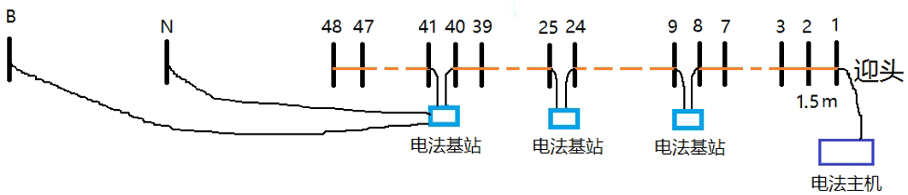
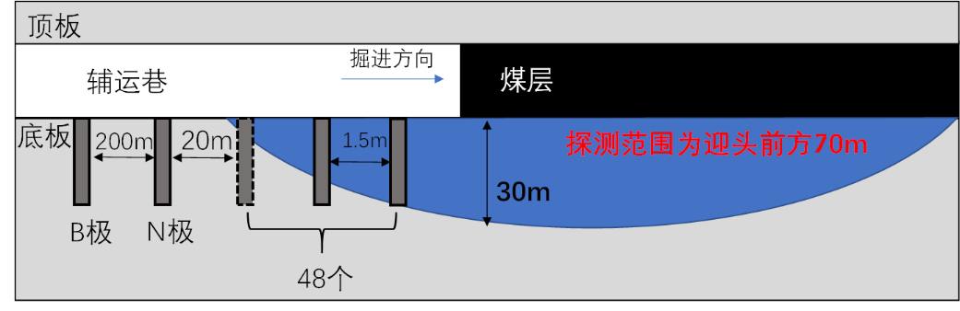
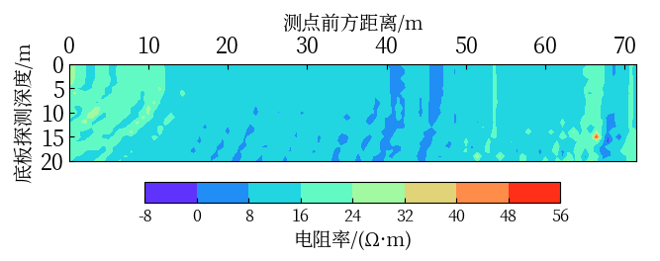
2
第五章
论文图片

Slide 25
2
第五章
论文图片

Slide 26
2
第五章
论文图片

